Slide 1

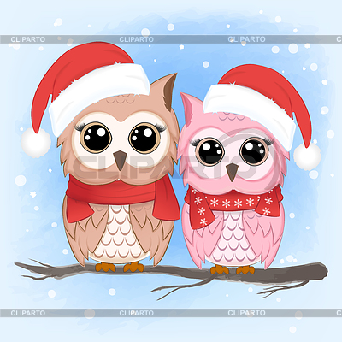
Подготовительная группа «Совята»
2023г.
Семейный клуб 14 декабря.

Slide 2
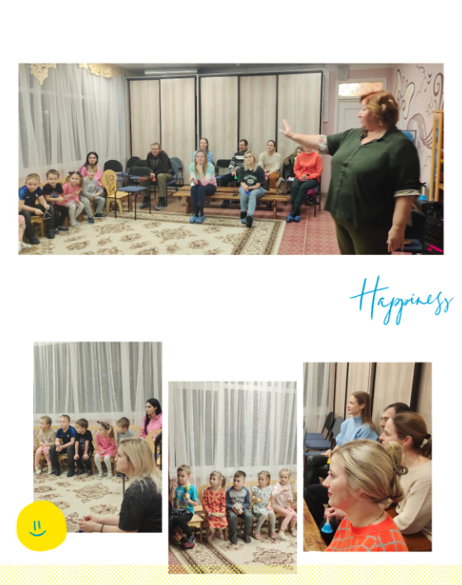
В преддверии новогодних праздников тон семейного клуба задавал музыкальный руководитель. Она управляла веселым оркестром детей и родителей, который играл новогодние мелодии.

Slide 3
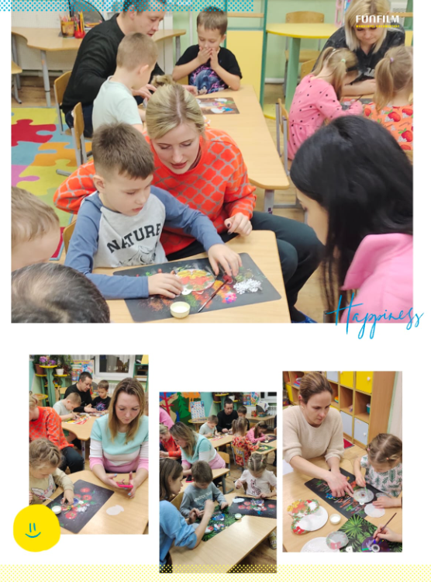
Второй частью семейного клуба была творческая мастерская. Воспитатели подготовили материал для работ: клей, кисточки, диски, новогодние картинки.

Slide 4
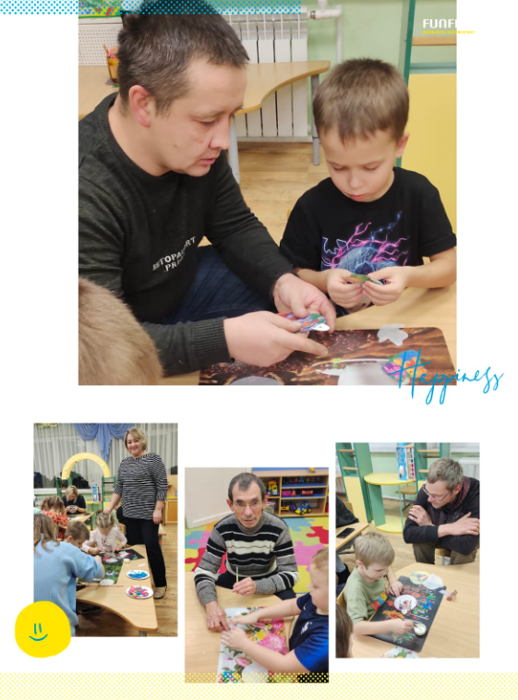
Из предложенных материалов родители с детьми создавали собственный дизайн новогодних шаров.

Slide 5
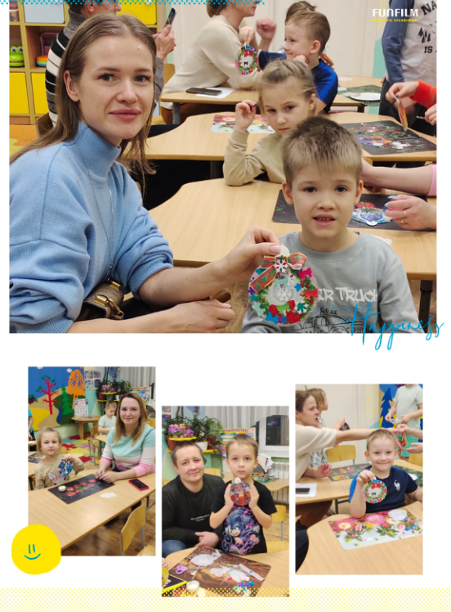
Работы были выполнены в стиле «Декупаж».

Slide 6
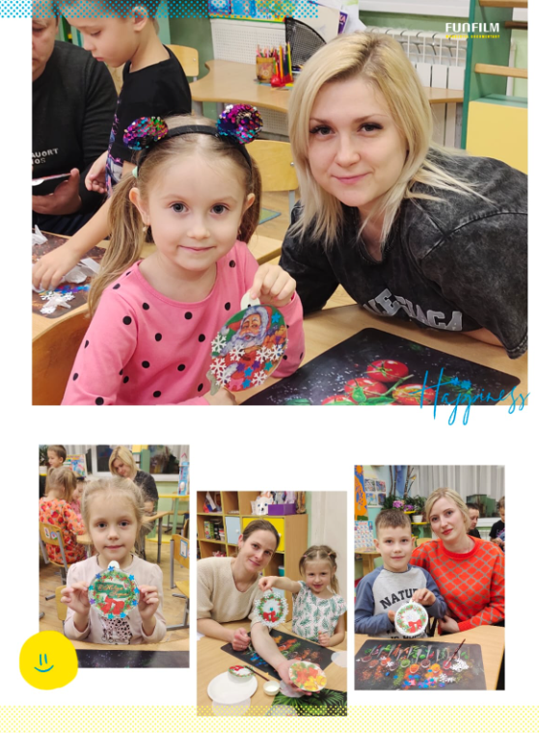
Вот такие замечательные шары для новогодней елки получились у участников семейного клуба.

Slide 7
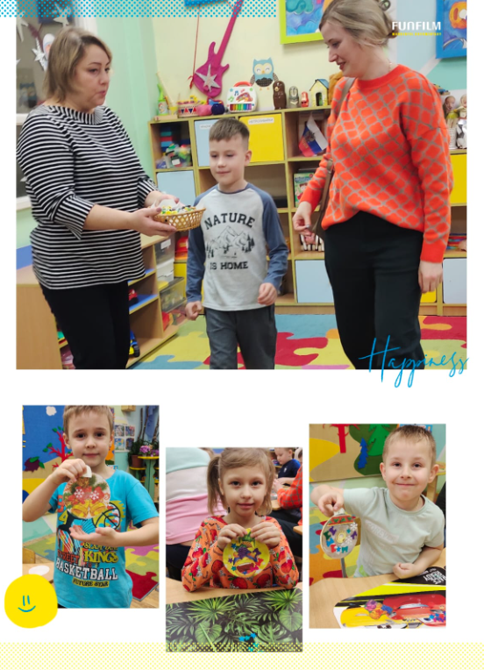
Тех, кто хорошо потрудился над изготовлением новогодних шаров ждали сладкие подарки

